Slide 1

Programação - Aula 09
Registros
Prof. Mário Leite

Slide 2
Sobre Registros
Nas duas aulas anteriores foram apresentadas as chamadas variáveis indexadas (arrays) que formam estruturas homogêneas, pois todos os seus elementos TÊM que ser de um mesmo tipo de dado. Agora, pense num caso em que envolva nome, cargo, salário, aumento e desconto de funcionários de uma empresa; como armazenar todos estes dados numa só variável?! Utilizando arrays só seria possível criando vários vetores, mas com o conceito de registro é perfeitamente possível armazenar todos estes dados em apenas uma única variável, pois um registro é uma estrutura heterogênea: pode armazenar tipos de dados diferentes.
Um registro define um novo tipo de dado composto por uma coleção de elementos de um mesmo tipo ou de tipos diferentes. Esses elementos são chamados de campos (ou membros), e podem ser até arrays.
Uma definição mais formal de registro pode ser: “um conjunto de dados logicamente relacionados de um mesmo tipo ou de tipos diferentes”. A definição de registro vem estender o conceito de matriz bidimensional com o poder de tratar as colunas com dados de diferentes tipos. A tabela 9.1 mostra um esquema de dados dos funcionários de uma empresa.

Slide 3
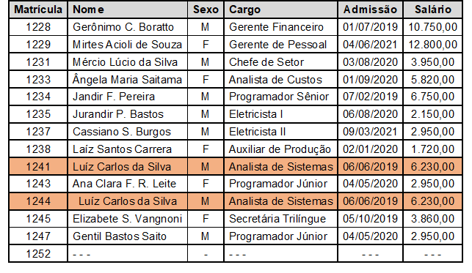
Exemplo prático de Registro
Tabela 9.1 -Tabela de funcionário
Os dados de um funcionário são heterogêneos; podem ser de tipos diferentes.
Cada linha da tabela corresponde a um registro único; sem duplicação.

Slide 4
Sintaxe de um Registro
Tipo Nome = registro
campo1: TipoDado
campo2: TipoDado
campo3: TipoDado
...
...
FimRegistro
Para os arrays temos os elementos definidos por índices; aqui, nos
registros esse elementos são chamados de campos.

Slide 5
Criando um Registro
Nome do registro
Tipo TFuncionario = registro
matric: inteiro
nome: caractere
sexo: caractere
cargo: caractere
dtaAdm: caractere
salario: real
FimRegistro

Slide 6
Criando a Variável-registro
O primeiro passo para trabalhar com um registro é criá-lo; mas isto não é o bastante, pois, para utilizá-lo no programa é necessário criar uma variável deste tipo; e é esta variável que armazenará e manipulará os dados contidos nos campos do registro. A criação de uma variável do tipo registro é feita com a seguinte instrução:
Declare IdVariavel: Nome-do-registro
Deste modo, para criar uma variável que armazene os dados de um funcionário mencionado anteriormente, seria assim:
Declare Funcionario: TFuncionario
Observe que o nome da variável-registro é o nome do registro sem o T. É uma boa técnica de definir uma variável do tipo registro, e que será empregada aqui.

Slide 7
Iniciando um Registro
Com a criação da variável é possível armazenar dados nos campos do registro. Por exemplo, para o funcionário “Gerônimo C. Boratto”:
Funcionario.matric ← 1228
Funcionario.nome ← "Gerônimo C. Boratto"
Funcionario.sexo ← "M"
Funcionario.cargo ← "Gerente Financeiro"
Funcionario.dtaAdm ← "01/07/2012"
Funcionario.salario ← 8450.00
Ponto separador: variável.campo para diferenciar de uma variável comum.
1º) Criar o registro.
2º) Criar a variável do tipo-registro.
3º) Iniciar os campos.

Slide 8
Programa "LeFuncionarios"
Tipo TFuncionario = registro
matric: inteiro
nome: caractere
sexo: caractere
cargo: caractere
dtaAdm: caractere
salario: real
FimRegistro
Declare Funcionario: TFuncionario
Início
Escreva("Digite a matrícula do funcionário: ")
Leia(Funcionario.matric)
Escreva("Digite o nome do funcionário: ")
Leia(Funcionario.nome)
Escreva("Digite o sexo do funcionário: ")
Leia(Funcionario.sexo)
Escreva("Digite o cargo do funcionário: ")
Leia(Funcionario.cargo)
Escreva("Digite a data de admissão do funcionário: ")
Leia(Funcionario.dtaAdm)
Escreva("Digite o salário do funcionário: ")
Leia(Funcionario.salario)
FimPrograma

Slide 9
Conjunto de registros
Um registro (uma linha) pode suportar vários tipos de dados em seus campos; então, também é possível criar vários registros para constituir um conjunto de registros. Na verdade, aquela tabela de funcionários vista anteriormente, é um conjunto de registros, já que os dados de cada funcionário é um registro. Por isto, teremos que usar um loop criar um conjunto de registros.
Após criar o registro e depois a variável-registro, o próximo passo é iniciar os campos com leituras dentro de um loop.
Para j De 1 Até n Faça
Escreva("Digite o valor do campo: ")
Leia(variável-registo[j].campo)
...
...
FimPara
Índice do registro

Slide 10
Programa "CadastraAlunos"
Tipo TAlunos = registro
matric: inteiro
nome: caractere
trasf: lógico
dtaNasc: caractere
renda: real
FimRegistro
Declare Alunos: array[30] de TAlunos //supondo que sejam 30 alunos
j: inteiro
resp: caractere
Início
Para j De 1 Até 30 Faça
Escreva("Digite a matrícula do aluno: ")
Leia(Aluno[j].matric)
Escreva("Digite o nome do aluno: ")
Leia(Aluno[j].nome)
Escreva("Aluno transferido? [S/N]: ")
Leia(resp)
resp ← Maiusc(resp)
Se(resp="S")
Aluno.transf[j] ← V //é aluno transferido
Senao
Aluno.transf[j] ← F //não é aluno transferido
FimSe
Escreva("Digite a data de nascimento do aluno: ")
Leia(Aluno[j].dtaNasc)
Escreva("Digite a renda familiar do aluno: ")
Leia(Aluno[j].renda)
FimPara
FimPrograma

Slide 11
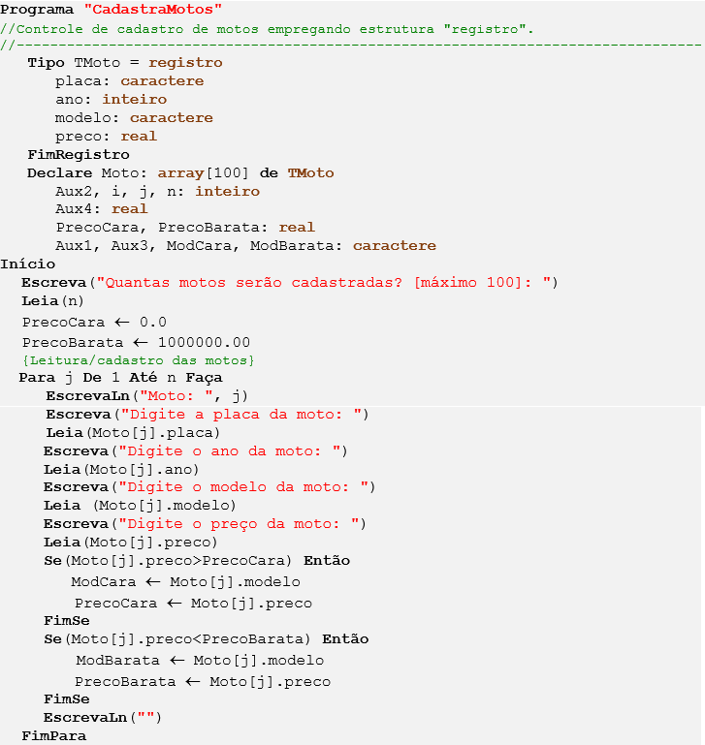
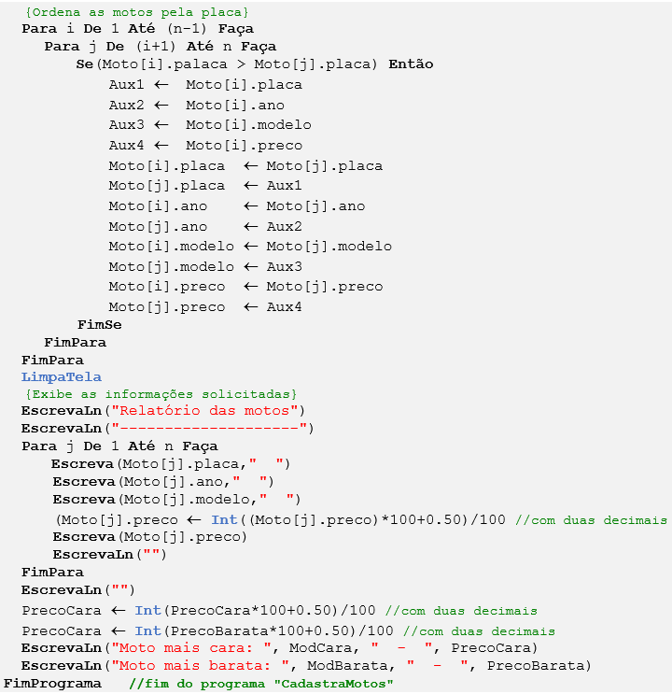

Slide 12
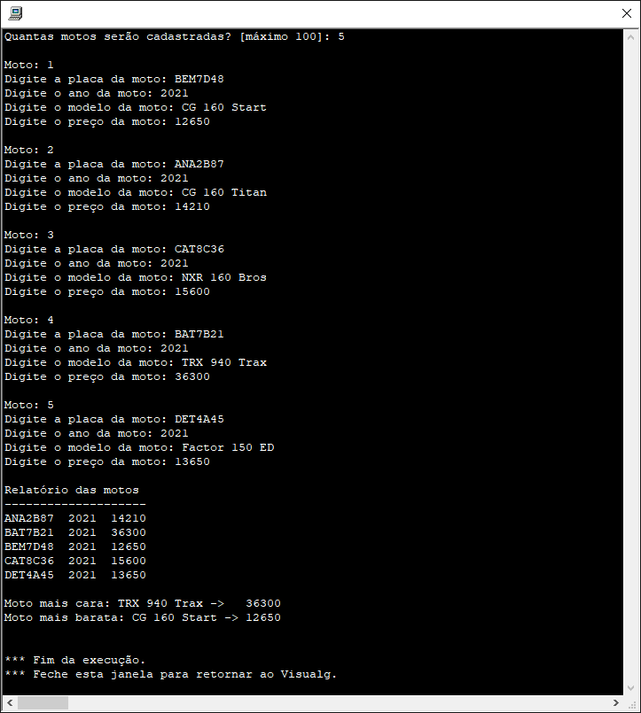

Slide 13

Aula 09 - Resumo

